Slide 1
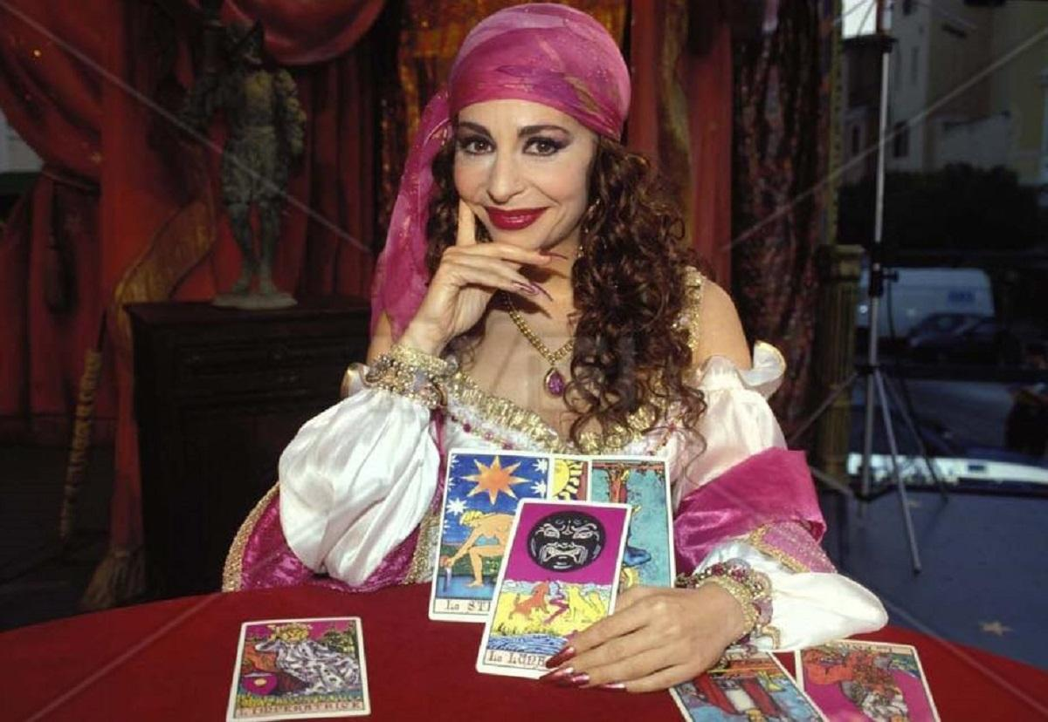
L’indovino
Livello: A2
Obiettivi comunicativi: fare previsioni.
Obiettivi linguistici: indicativo futuro semplice.
Partecipanti: attività da svolgere in coppia.
Durata: 30 minuti.
Materiale: 20 carte da ritagliare.
Descrizione attività: gli studenti lavorano in coppia. Lo studente A è l’indovino e lo studente B il cliente. Lo studente A fa scegliere allo studente B sei carte a caso senza mostrale, poi le scopre e inizia a prevedere il destino del suo compagno. Finita l’attività gli studenti si scambiano i ruoli.

Slide 2
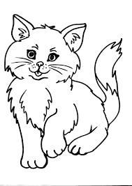
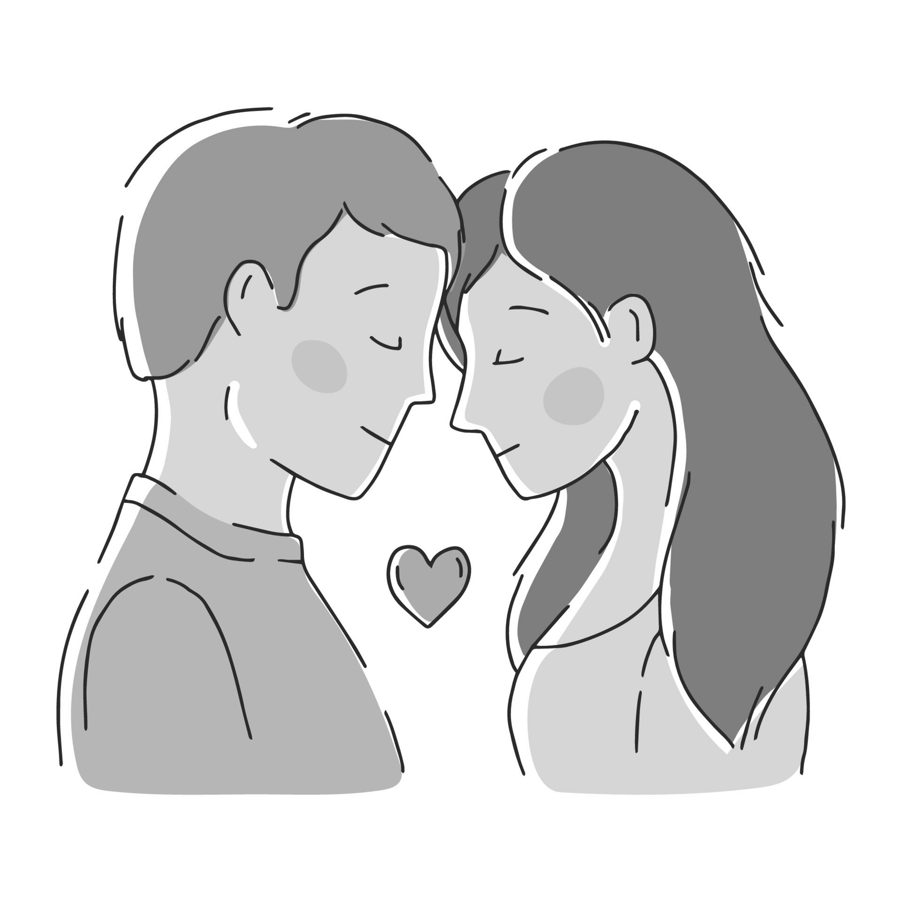
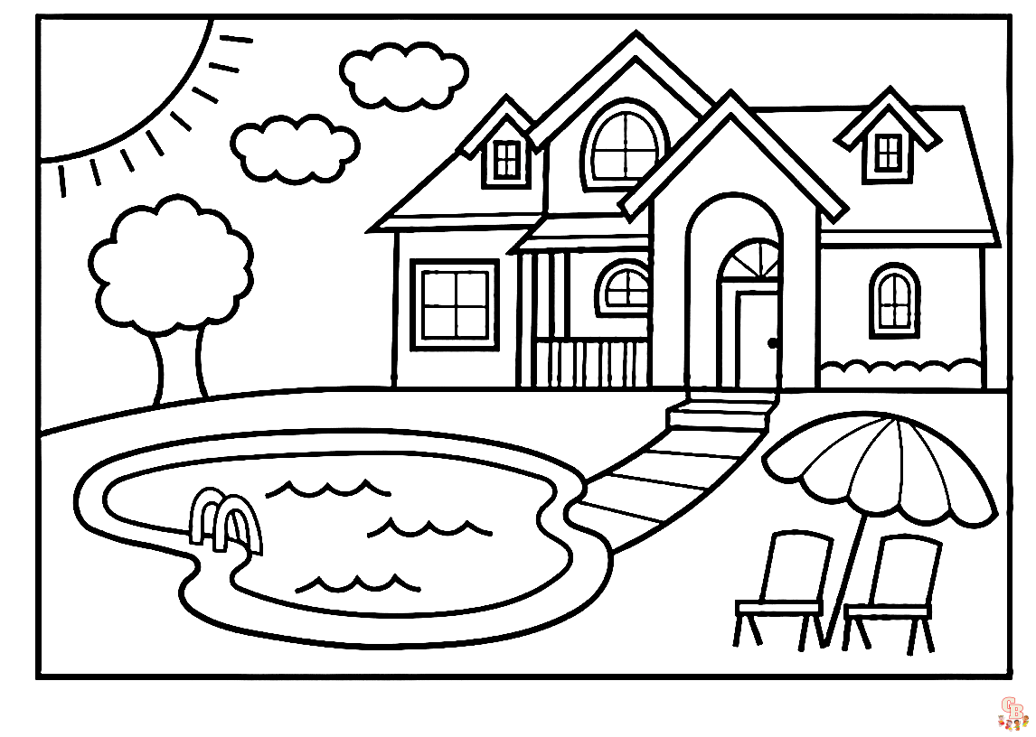
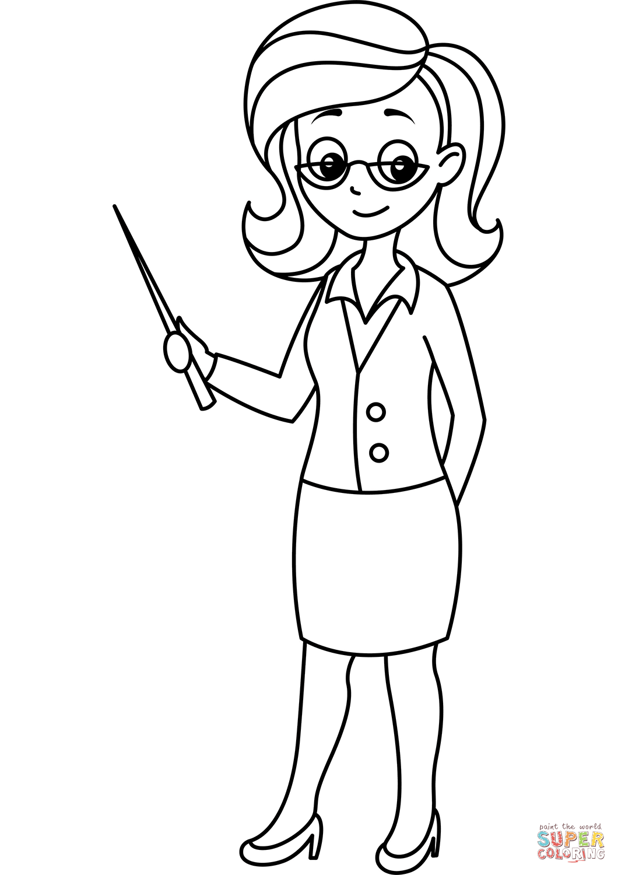
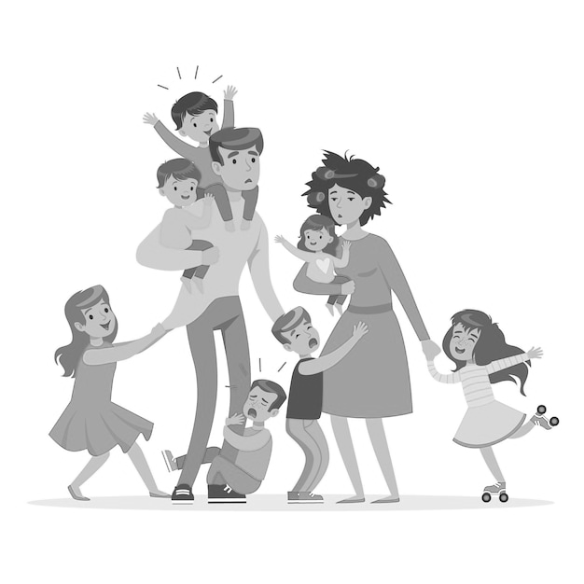
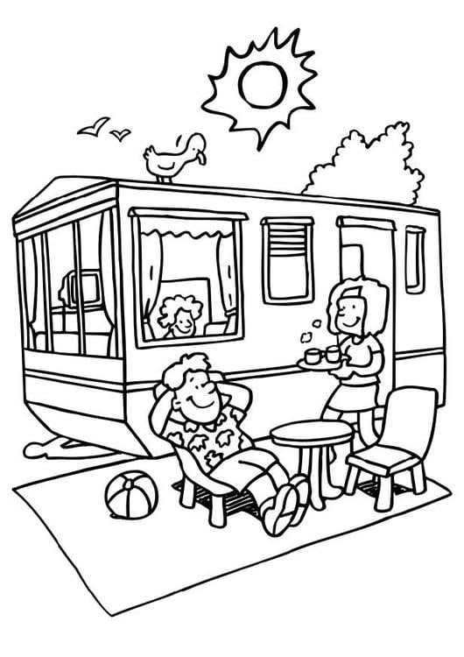
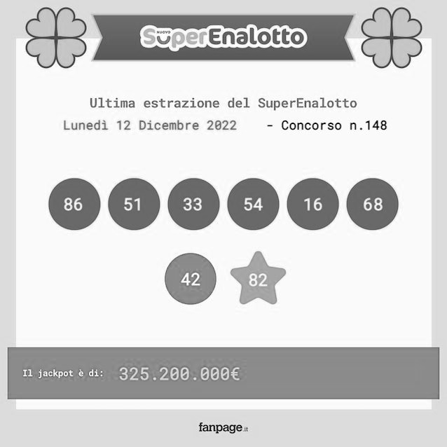
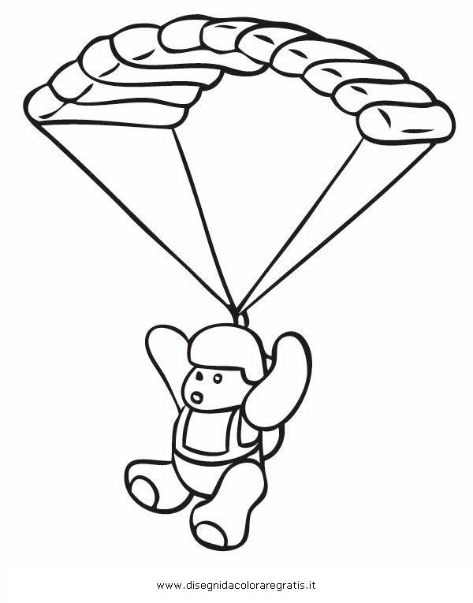
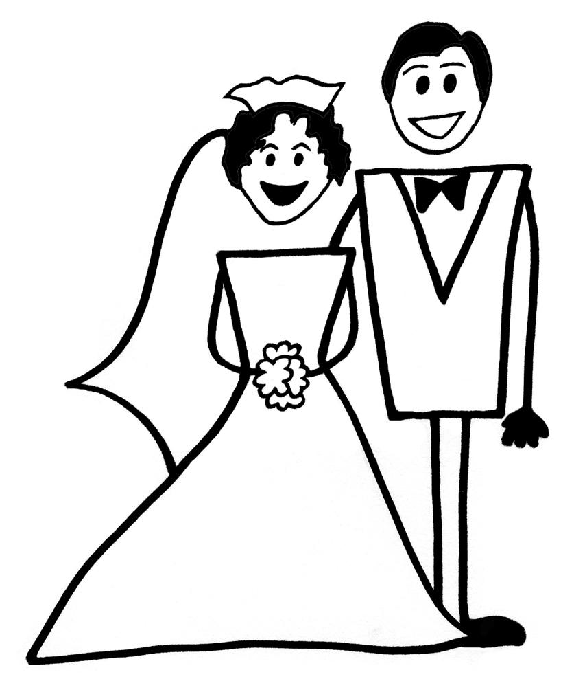
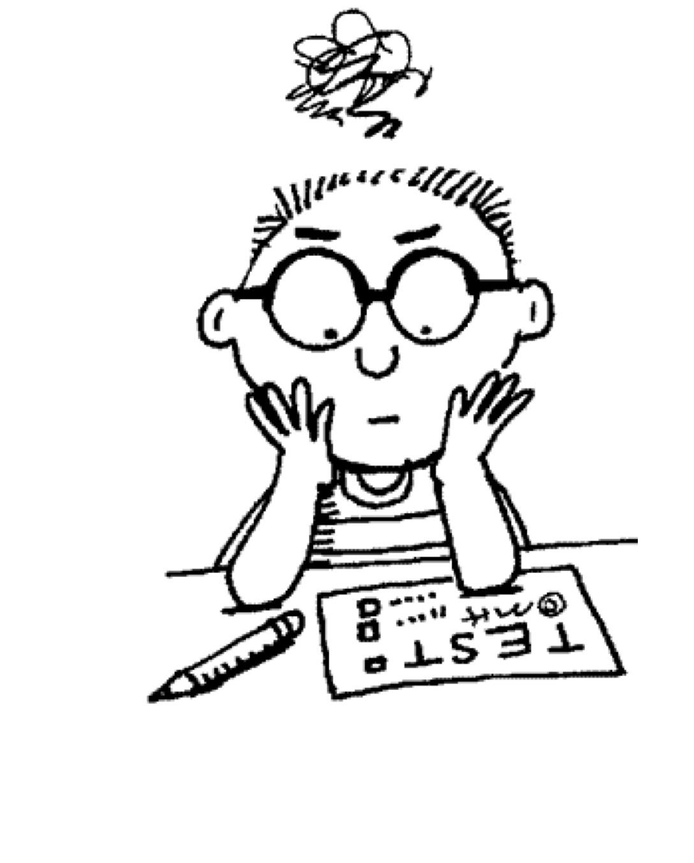
Studente A
A
B
C
D
E
F
G
H
I
L
Studente B
1
2
3
4
5
6
7
8
9
10

